Slide 1

Dojo 全链引擎

Slide 2
全链游戏基本概念
全链游戏(Fully On Chain Game)指的是将游戏内所有的行为交互及目标状态全部上链
latticexyz - Ludens创建（AW提出者、MUD 开发团队） AW - autonomous worlds 自主世界 —— 全链游戏的核心概念 https://0xparc.org/blog/autonomous-worlds… MUD - Lattice 开发的全链游戏引擎
Darkforest_eth - 第一个全链游戏

Slide 3
关于 Dojo
Dojo 是一个可证明式的全链游戏引擎
Dojo 采用 Cairo语言，为设计自主世界和链上游戏提供了强大的架构和工具集。它拥有一个集成的实体组件系统（ECS），包括一个本地索引器、RPC 测试网和一个全面的 CLI 管理工具包。
Github : https://github.com/dojoengine
官网：https://book.dojoengine.org/

Slide 4
Dojo 的组成
实体组件系统（ECS）
Torii - Starknet索引器
Katana - 如闪电般快速的开发网
Sozo CLI - CLI 管理工具

Slide 5
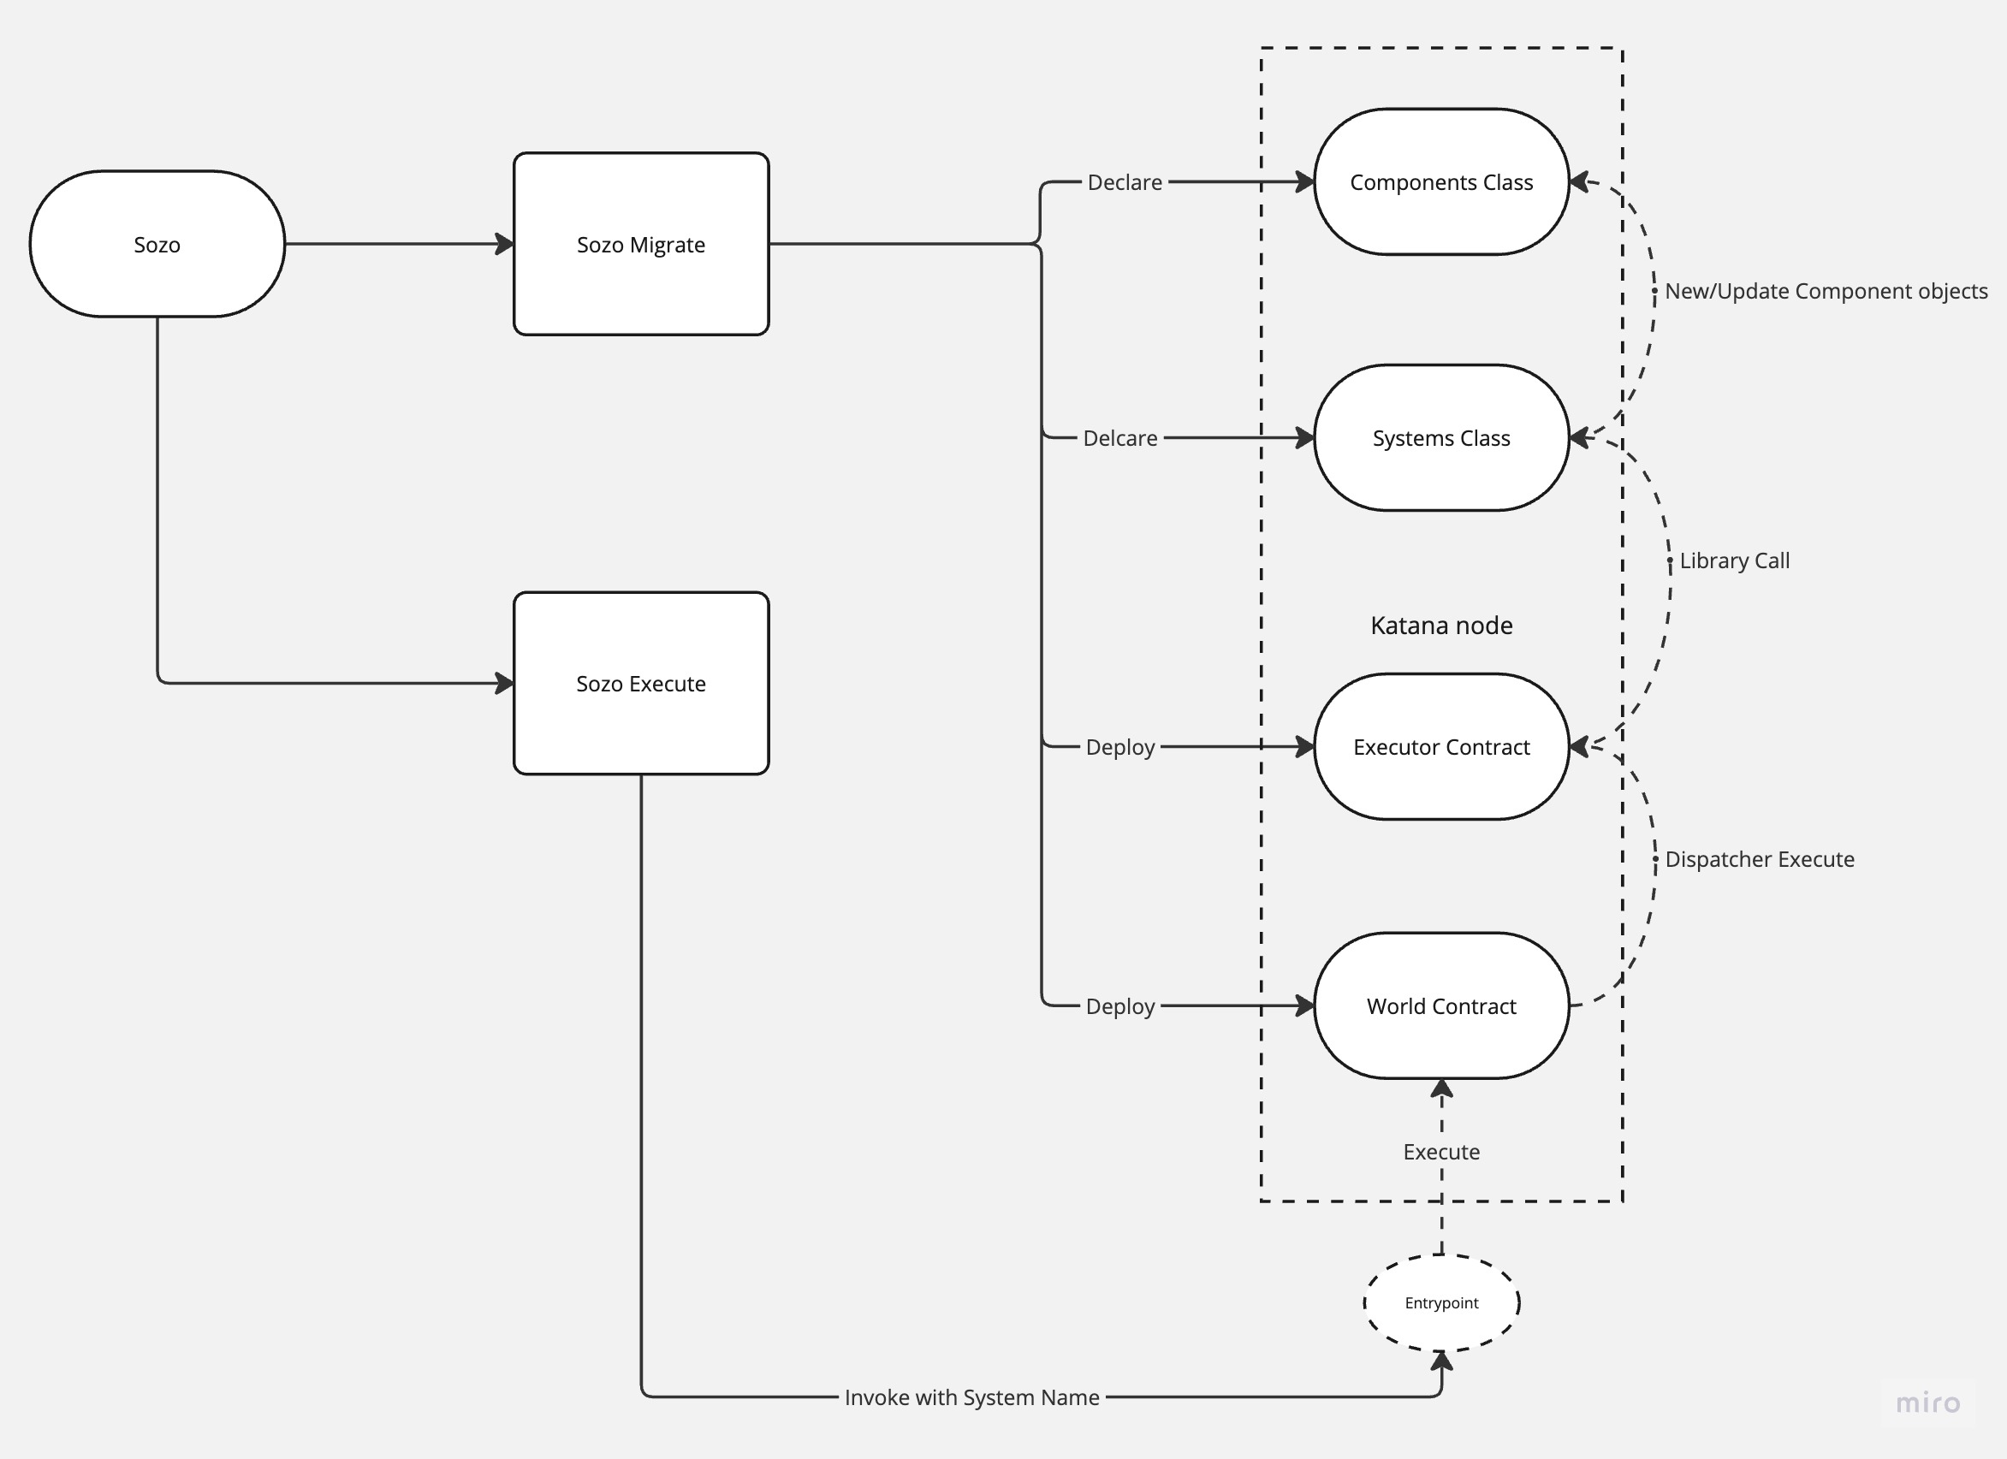
Dojo 工作流程
Sozo 负责编译 推送 执行
推送到 Katana 节点上
组件 系统类 执行合约
部署 World 合约
他们共同协作
互相执行 调度

Slide 6
为什么选择 Dojo
Dojo 使用了 ZK 证明，高效扩展和计算
使用 Cairo，与 Starknet 天然适应
以 Cairo 为基础，为 AW 创建了强大的框架
简化流程 提高了可维护性，增强了自主世界的性能

Slide 7
快速使用
安装 Dojoup:
curl -L https://install.dojoengine.org | bash
下载完成后，执行 dojoup
以及其他手动安装方法

Slide 8
组件介绍 —— Sozo
sozo 是一款功能强大的多合一工具，用于管理 Dojo 项目。
sozo 可执行命令
项目命令 sozo init - 初始化一个新项目 sozo build - 编译合约，生成构件 sozo test - 测试合约 sozo migrate - 执行迁移 部署 世界命令 sozo execute - 执行一个世界系统 sozo register - 注册组件 sozo system - 与世界系统交流，子命令 如 sozo system get <NAME> sozo component - 与世界的组件进行交互 sozo events - 用于查询世界事件 sozo auth - 用于管理世界授权

Slide 9
Katana
Katana 是一个速度惊人的本地星网节点，旨在支持使用 Dojo 进行本地开发。
功能 支持 Starknet JSON-RPC v0.3.0 用于操作区块链状态的自定义方法
使用
katana 启动

Slide 10
Torii
Torii 是 dojo 世界的自动索引器。采用 rust 构建，速度极快，可扩展性极强。
Torii 可为你的 dojo 世界建立索引，并提供 GraphQL API 以进行查询。
运行： torii
就可以在 http://localhost:8080 上运行 GraphQL API 了！

Slide 11
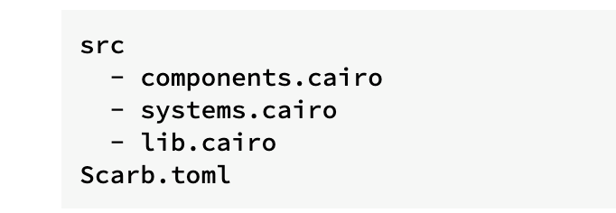
Hello Dojo
首先，建立一个本地项目。在一个空目录下执行：sozo init 生成了 相关结构文件

Slide 12
components 文件分析
#[derive(Component, Copy, Drop, Serde, SerdeLen)] -- 基本属性 struct Moves { #[key] -- 索引 player: ContractAddress, remaining: u8, -- 值 } #[derive(Component, Copy, Drop, Serde, SerdeLen)] struct Position { #[key] player: ContractAddress, x: u32, y: u32 } ...rest of code

Slide 13
systems 文件分析
#[system] -- 声明是系统文件 mod spawn { use array::ArrayTrait; use box::BoxTrait; use traits::Into; use dojo::world::Context; use dojo_examples::components::Position; use dojo_examples::components::Moves; fn execute(ctx: Context) { -- 声明 函数入口 let position = get!(ctx.world, ctx.origin, (Position)); -- 宏定义， 获取坐标 set!( -- 设置实体 ctx.world, ( Moves { player: ctx.origin, remaining: 10 }, Position { player: ctx.origin, x: position.x + 10, y: position.y + 10 }, ) ); return (); } }

Slide 14
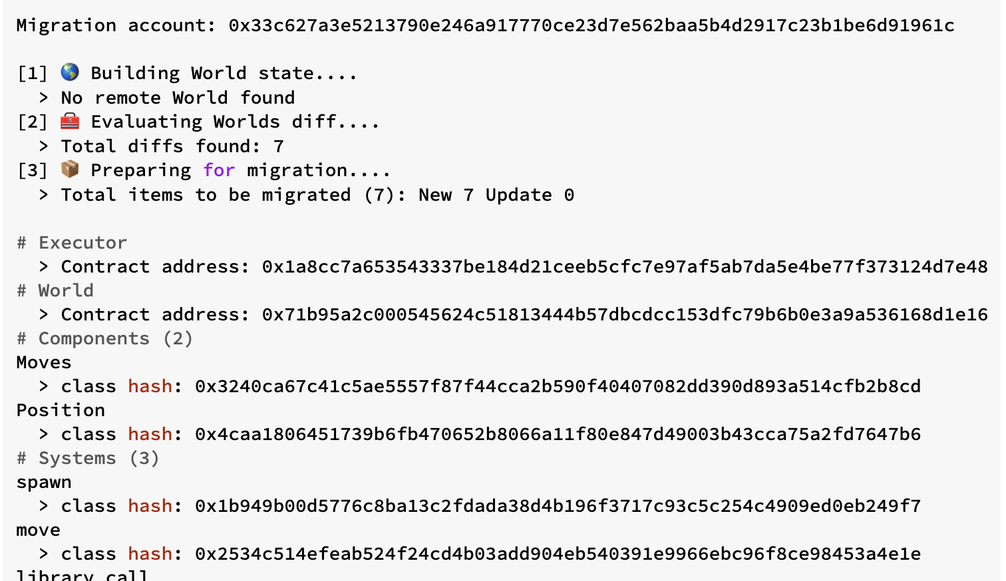
本地执行步骤
构建：sozo build
启动本地节点：katana --disable-fee
部署：sozo migrate --name test

Slide 15
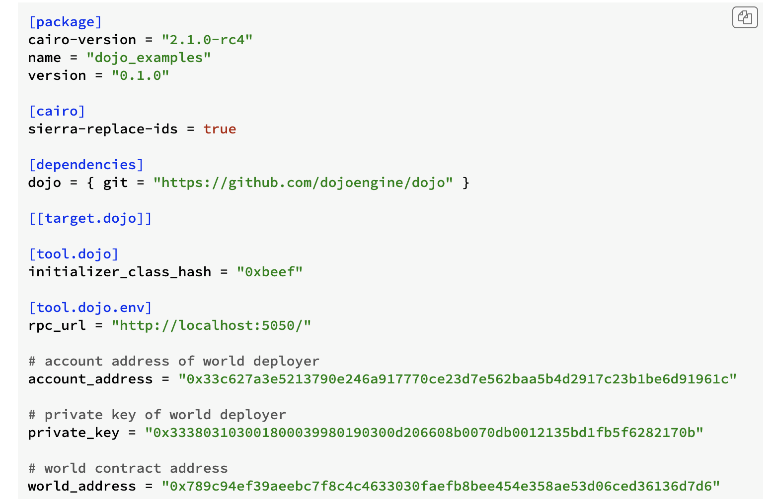
配置文件

Slide 16
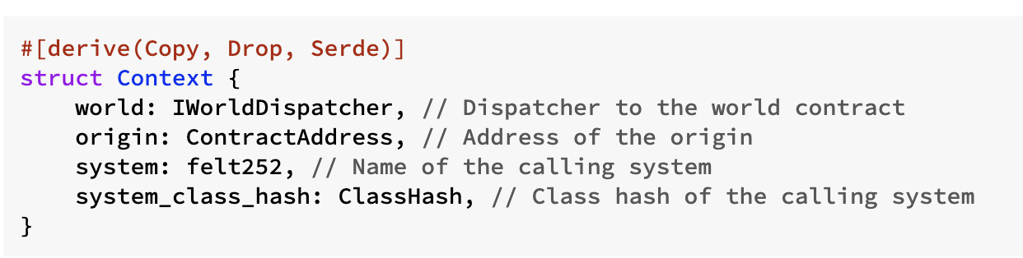
世界
世界合约是一个中央系统内核，是启动和解决所有交互的基础。
Context（上下文）：

Slide 17
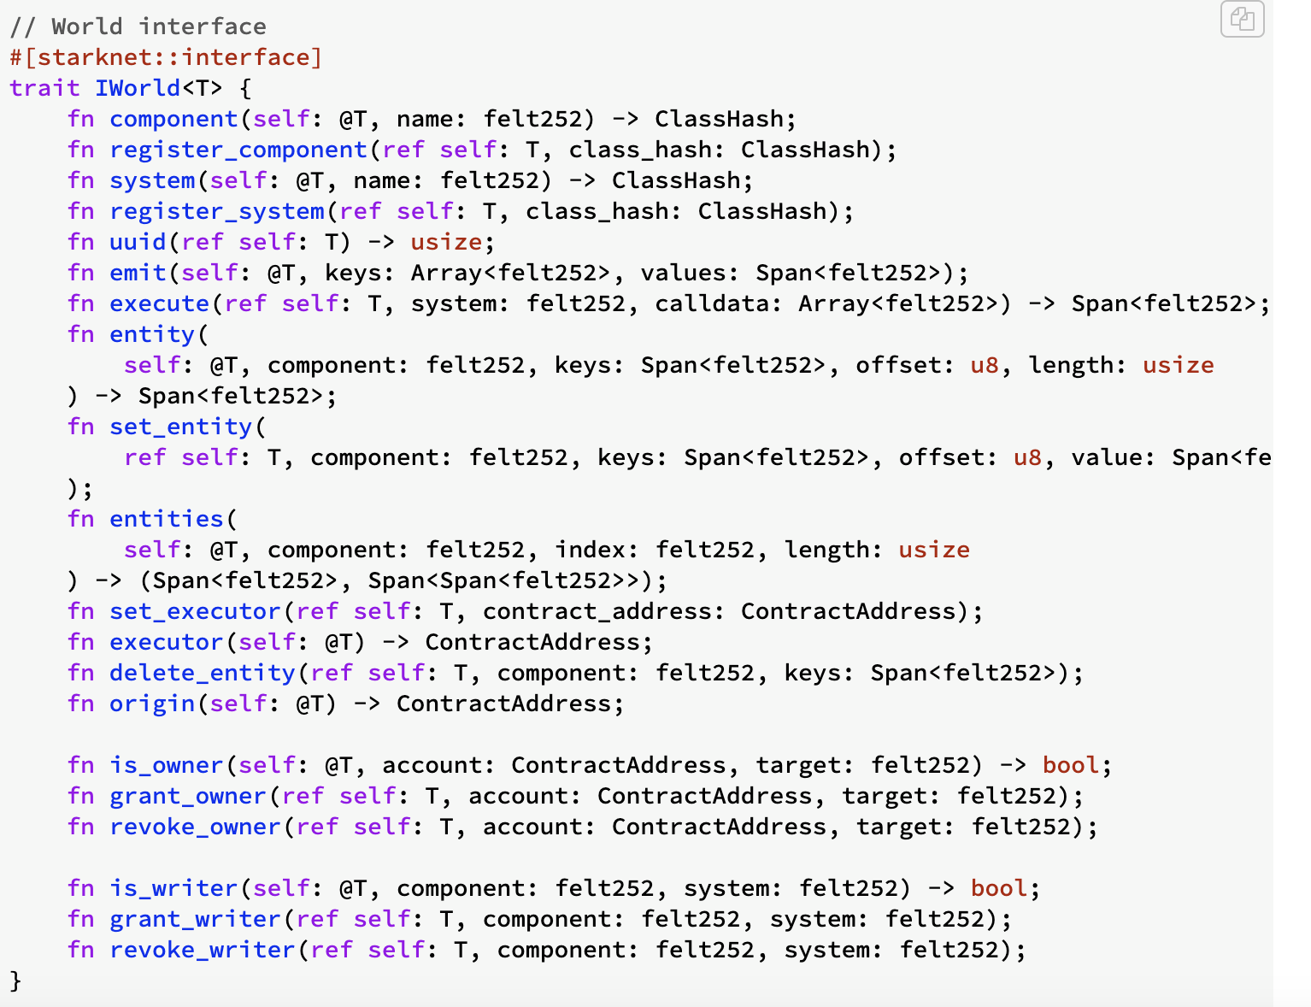
完整的世界 API

Slide 18
理解组件
组件是结构体 ： 定义属性，ECS 中的小组件
#[key] 定义索引
实现trait ： 定义、更好的实现
自定义组件
类型的选择 u8 - u256、 ContractAddress
理解模块 和 组合

Slide 19
理解 系统
系统是世界逻辑的基础。
执行函数：execute
视图函数
系统验证：系统必须获得写入组件的权限。
sozo auth writer Moves Spawn

Slide 20
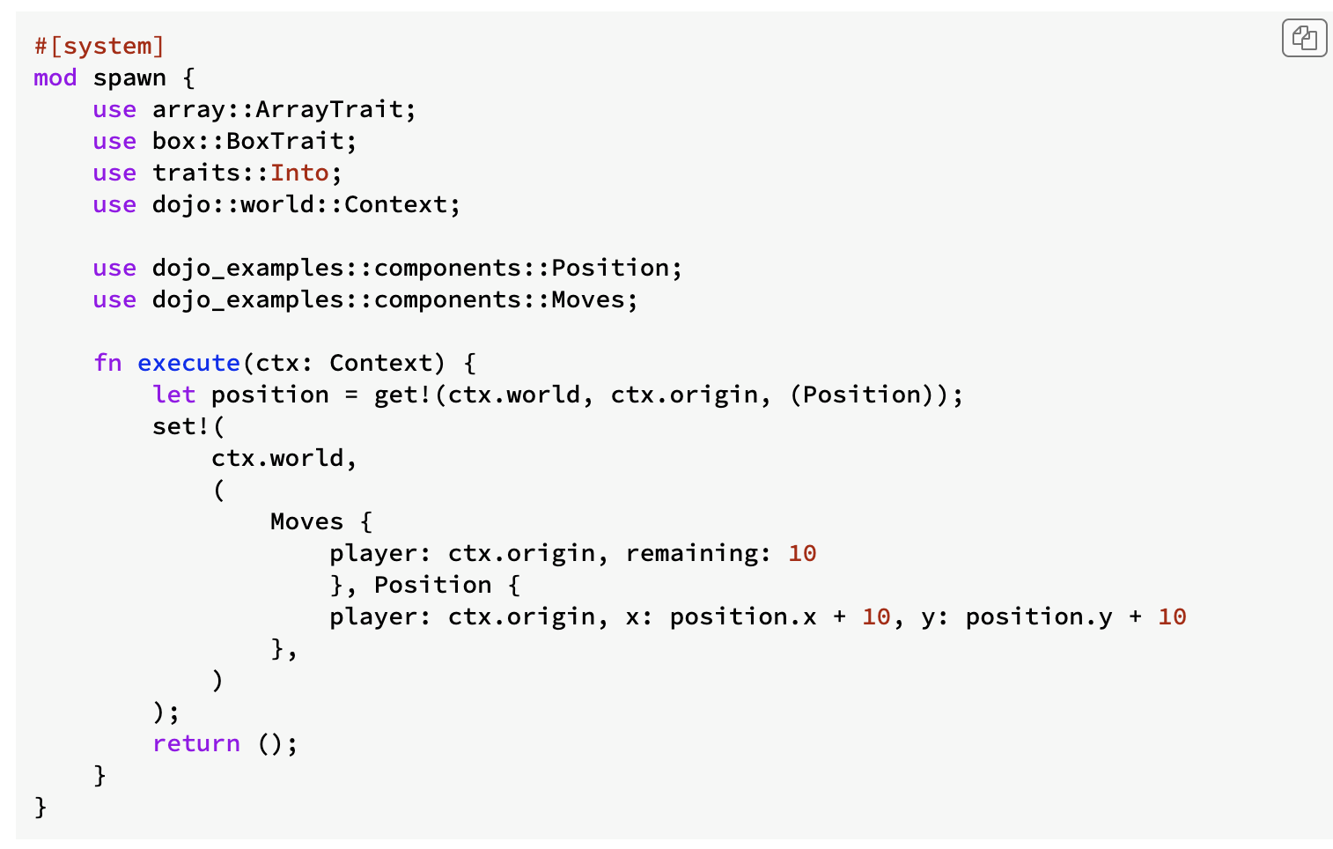
实体
实体是世界中的主要关键值，组件可以附加到实体上。
为角色创建一个 Spawn。使用 ctx.origin 来引用当前实体。

Slide 21
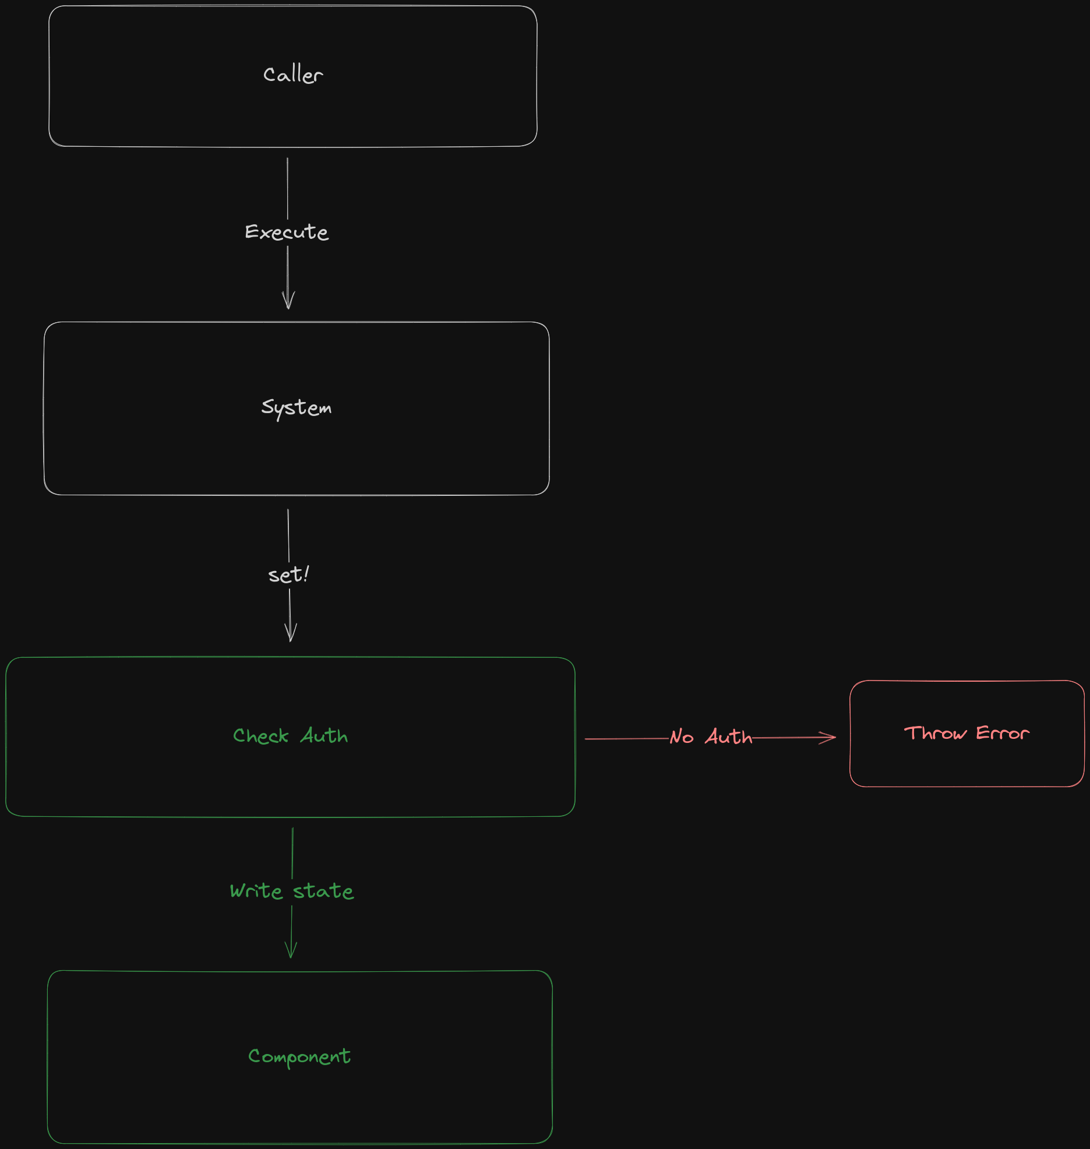
关于授权
每次在 System中调用 set!时，世界都会检查 System是否拥有更新组件状态的授权。只有当System拥有必要的授权时，set!才会被执行。

Slide 22
命令
get!命令用于从世界状态中检索组件。
set! 命令用于更新组件状态。
emit!命令用于发射自定义事件。

Slide 23
事件
组件事件
世界事件
自定义事件

Slide 24
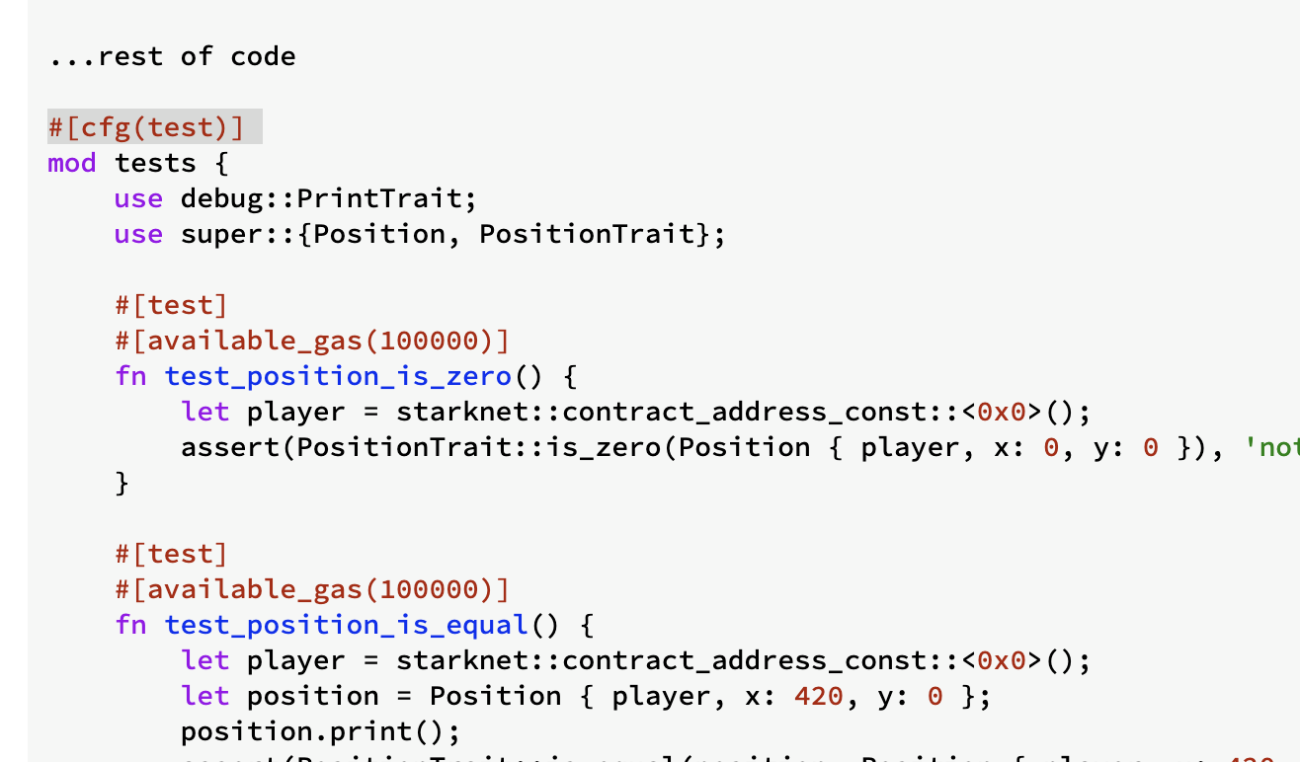
如何测试
运行 sozo test
编写单元测试 在方法使用 #[cfg(test)]
如图

Slide 25
本地部署
启动 节点：katana --disable-fee
编译 部署 ： sozo build && sozo migrate --name test

